Slide 1
逻辑的力量
——“发现潜藏的逻辑谬误”
Notes:
两节课写作可以用一节课分小组讨论材料本身，第二节课形成文字。晚上的睡觉时间不足,会影响学习的一流的人交流思想, 二流的人交流事件, 三流的人交流别人晚上熄灯之后要想立刻安静下来不太容易啊。但是向你说的那样,他们要讲一个小时,那还是比较过分的啦

Slide 2
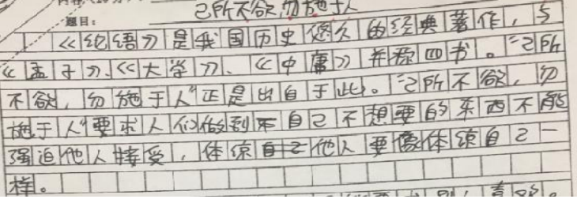
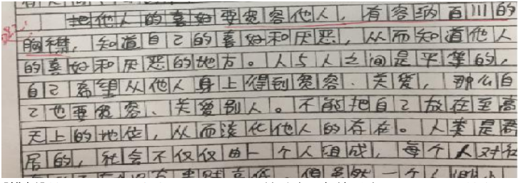
[辨析]转移话题。文章中心话题是“己所不欲，勿施于人”，主体段却转向写“宽容”， 这属于转移话题的逻辑错误。违反同一律。
建议]写作议论文，要始终围绕中心话题展开，否则容易偏题。
Notes:
⑦某位同学作文开篇段和其中的一个主体段，标题为《己所不欲，勿施于人》。

Slide 3
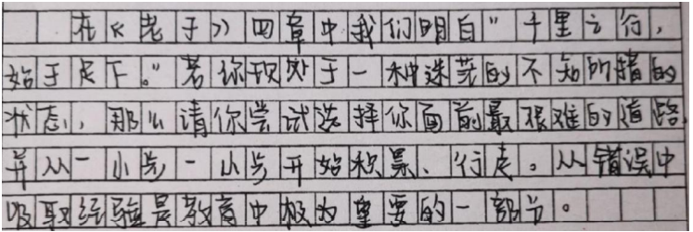
[辨析]“处在一种迷茫的不知所措的状态”接近找不到出路的状态，但此时还要“尝试 选择前面最艰难的道路”，这里属于不符合事理的逻辑错误。违反矛盾律。
[改进意见]将“那么请你尝试选择你面前最艰难的道路”改为“那么请你尝试坚定你当 下的道路选择”，可言之成理
Notes:
某位同学作文中的一个主体段，标题为《千里之行，始于足下》

Slide 4
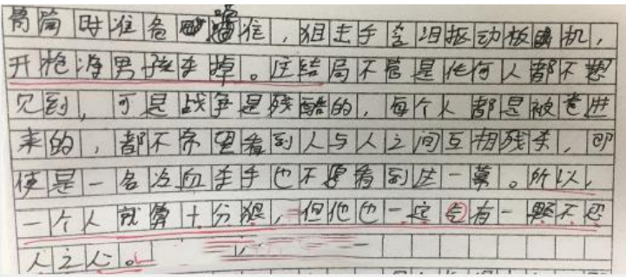
[辨析]背离事理。论据是狙击手“开枪将男孩杀掉”，结论判断“一个人就算狠”指向这 个人心狠，后面判断却指向“他也一定有一颗不忍人之心”，这里属于不符合事实的逻辑谬误。 违反矛盾律。
[建议]准确理解名言是关键，还要结合实际，才能言之有据且言之有理
Notes:
某位同学作文中的一个主体段，标题为《人皆有不忍人之心

Slide 5
⑩莎士比亚的《威尼斯商人》中：
富家少女鲍西娅姿容绝世德性完美。许多王孙公子来求婚。鲍西娅的父亲在遗嘱中规定
要“猜匣为婚”，否则要取消她的遗产继承权。鲍西娅家有三只匣子：金匣子、银匣子和铅匣
子。但只有一个匣子里放着鲍西娅的肖像。匣子上分别刻着一句话：
金匣子上刻的是“肖像不在此匣中”；
银匣子上刻的是“肖像在金匣中”；
铅匣子上刻的是“肖像不在此匣中”。
旁边的一张大纸上写着：“这三句话中只有一句是真话。”
鲍西娅父亲的遗言是：猜中鲍西娅的肖像放在哪个匣子，鲍西娅就嫁给谁。
请你运用有关逻辑知识，判断鲍西娅的肖像究竟放在哪个匣子

Slide 6
[辨析]假设肖像在金匣中。则金匣子的话是假的，银匣子的话是真的，铅匣子的话是真的，和已知条件“这三句话中只有一句话是真话”相矛盾！
假设肖像在银匣中。则金匣子的话是真的，银匣子的话是假的，铅匣子的话是真的，和已知条件“这三句话中只有一句话是真话”相矛盾！
假设肖像在铅匣中。则金匣子的话是真的，银匣子的话是假的，铅匣子的话是假的，肖像在铅匣中。和已知条件“这三句话中只有一句话是真话”不矛盾。
[建议]运用假设，逆向推断，根据矛盾律可逐一排除干扰项，得出真相

Slide 7
①《五环之歌》，“我把车子开上五环……我就是要上五环，啊，五环，你比四环多一环……”
②鲁迅的作品不是一天能读完的，《孔乙己》是鲁迅的作品，所以，《孔乙己》不是一天能读完的。
例：一个年轻人对大发明家爱迪生说：“我有一个伟大的理想，那就是发明一种万能溶液，
它可以溶解一切物品。”爱迪生听罢，惊奇地问：“什么！.
你猜爱迪生后面还对他说了什么？
Notes:
那你想用什么器皿来放置这种万能溶液？它不是可以溶解一切物品吗？”年轻人顿时哑口无言，满脸通红。

Slide 8
逻辑知识在“病句辨析”中的用处
1.请指出下面的句子中有语病的地方。
（1）近年来，生态保护意识渐入人心，所以当社会经济发展与林地保护管理发生冲突时，一 些地方在权衡之后往往会选择前者。
（“权衡”意为“衡量、评估事物得失轻重，以做出准确判断或决定”，前文“生态保护意 识渐入人心”明显与选择“社会经济发展”自相矛盾，应将“前者”改为“后者”。——自 相矛盾）
Notes:
那你想用什么器皿来放置这种万能溶液？它不是可以溶解一切物品吗？”年轻人顿时哑口无言，满脸通红。

Slide 9
（2）宋代以来，欧阳修的《醉翁亭记》、范仲淹的《岳阳楼记》等作品，都有积极的思想倾 向，因而文笔清晰，耐人咀嚼。
（“都有积极的思想倾向”属思想性，“文笔清晰，耐人咀嚼”属艺术性，前“因”并不能 产生后“果”——强加因果。
Notes:
那你想用什么器皿来放置这种万能溶液？它不是可以溶解一切物品吗？”年轻人顿时哑口无言，满脸通红。

Slide 10
（3）传统文化中的餐桌礼仪是很受重视的，老人常说，看一个人的吃相，往往会暴露他的性 格特点和教养情况。
（“看一个人的吃相”陈述的对象是“看”这个动作的发出者——人，看的人“会暴露他的 性格特点和教养情况”，这个说法荒谬。——偷换概念
Notes:
那你想用什么器皿来放置这种万能溶液？它不是可以溶解一切物品吗？”年轻人顿时哑口无言，满脸通红。

